Slide 1
CHÀO ĐÓN CẢ LỚP
ĐẾN BUỔI HỌC HÔM NAY!

Slide 2



KHỞI ĐỘNG
Thảo luận nhóm đôi
Đọc tình huống phần Khởi động SGK tr.34 và trả lời câu hỏi:
Em hãy quan sát văn bản ở Hình 38 và cho biết cần thực hiện các thao tác nào để có được văn bản như vậy.

Slide 3

  Hình 38. Lời bài hát soạn thảo trên máy tính

Slide 4



  Các thao tác cần thực hiện:
  Định dạng màu chữ, phông chữ, cỡ chữ, kiểu chữ (đậm, nghiêng).
  Đưa hình ảnh vào văn bản và di chuyển hình ảnh đến vị trí bên phải phần chữ.
  Sao chép những phần văn bản giống nhau để không phải nhập lại.

Slide 5



kenhgiaovien
Bài giảng và giáo án này chỉ có duy nhất trên kenhgiaovien.com
Bất cứ nơi nào đăng bán lại đều là đánh cắp bản quyền và hưởng lợi bất chính trên công sức của giáo viên.
Vui lòng không tiếp tay cho hành vi xấu.
https://kenhgiaovien.com/
Zalo: 0386 168 725

Slide 6
BÀI 7. THỰC HÀNH
SOẠN THẢO VĂN BẢN

Slide 7

NỘI DUNG BÀI HỌC
Nhiệm vụ 1: Soạn thảo và định dạng để được văn bản như Hình 38.
Nhiệm vụ 2: Chỉnh sửa tệp văn bản TreEmHomNay để bổ sung lời bài hát lần 2.

Slide 8


NHIỆM VỤ 1:
SOẠN THẢO VÀ ĐỊNH DẠNG
ĐỂ ĐƯỢC VĂN BẢN NHƯ HÌNH 38

Slide 9

Gõ nội dung bài hát
Lưu ý: thực hiện gõ và sao chép những phần văn bản giống nhau để không phải gõ lại nhiều lần.

Slide 10
Chèn hình ảnh
Bước 1: Chèn hình ảnh vào văn bản và gõ thông tin nguồn hình ảnh.
Bước 2: Thay đổi kích thước và vị trí của hình ảnh.

Slide 11
Định dạng văn bản
Bước 1: Sử dụng nhóm lệnh Font để định dạng chữ màu xanh, phông chữ Calibri, cỡ chữ 13 cho toàn bộ văn bản.
Bước 2: Định dạng tên bài hát theo kiểu chữ đậm, cỡ chữ 16, chữ màu đỏ.
Bước 3: Định dạng dòng thông tin tác giả và nguồn hình ảnh theo kiểu chữ nghiêng.
Bước 4: Định dạng màu chữ vàng cho các cụm từ “Trẻ em hôm nay, Thế giới ngày mai”.

Slide 12

Hoàn thiện và lưu văn bản
Bước 1: Xem lại và sửa các lỗi chính tả để hoàn thiện văn bản.
Bước 2: Lưu văn bản với tên tệp TreEmHomNay.

Slide 13
NHIỆM VỤ 2:
CHỈNH SỬA TỆP VĂN BẢN TREEMHOMNAY
ĐỂ BỔ SUNG LỜI BÀI HÁT LẦN 2

Slide 14
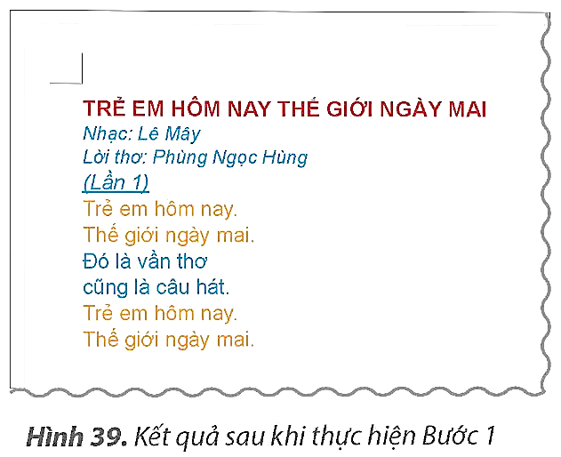
Chỉnh sửa văn bản
Bước 1: Nháy chuột để đặt con trỏ soạn thảo ở vị trí cuối câu của dòng 3. Nhấn phím Enter để xuống dòng. Gõ “Lần 1” và định dạng kiểu chữ gạch chân và chữ nghiêng như Hình 39.
Bước 2: Sao chép phần văn bản từ dòng 4 đến hết, đặt vào vị trí cuối cùng của văn bản.
Hình 39. Kết quả sau khi thực hiện Bước 1

Slide 15

Chỉnh sửa văn bản
Bước 3: Chỉnh sửa “Lần 1” của phần văn bản mới được sao chép thành “Lần 2”.
Bước 4: Xoá dòng nguồn hình ảnh ở trước dòng “Lần 2”.
Hình 39. Kết quả sau khi thực hiện Bước 1

Slide 16


Hoàn thiện và lưu văn bản
Bước 1: Xem lại và sửa các lỗi chính tả để hoàn thiện văn bản.
Bước 2: Lưu văn bản.

Slide 17
LUYỆN TẬP

Slide 18


Quan sát Hình 40 và thực hiện các việc sau:
a) Sử dụng phần mềm soạn thảo văn bản để gõ văn bản ở Hình 40. (Lưu ý: Thực hiện thao tác sao chép với những phần văn bản giống nhau).
b) Thực hiện các thao tác định dạng:
Toàn bộ văn bản có phông chữ Tahoma, cỡ chữ 13.
Màu chữ của văn bản như minh hoạ trong Hình 40.
Tên bài hát cỡ chữ 16, kiểu chữ đậm.
Dòng thông tin tác giả nhạc và lời (hai dòng cuối cùng) kiểu chữ nghiêng.

Slide 19
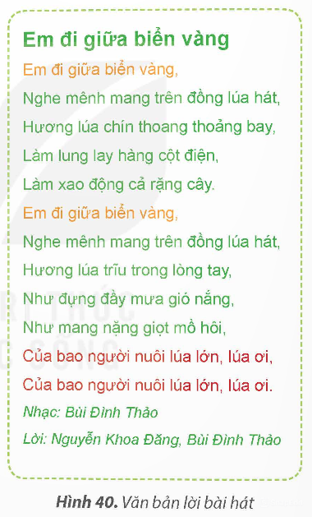

c) Di chuyển hai dòng cuối cùng (thông tin tác giả nhạc và lời) lên vị trí sau tên bài hát.
d) Chèn một hình ảnh minh hoạ phù hợp vời lời bài hát và ghi rõ nguồn hình ảnh vào cuối văn bản.
e) Lưu văn bản vào thư mục của em.

Slide 20

Kết quả
Em đi giữa biển vàng
Nhạc: Bùi Đình Thảo
Lời: Nguyễn Khoa Đăng, Bùi Đình Thảo
Em đi giữa biển vàng
Nghe mênh mang trên đồng lúa hát,
Hương lúa chín thoang thoảng bay,
Làm lung lay hàng cột điện,
Làm xao động cả rặng cây.
Em đi giữa biển vàng

Slide 21

Nghe mênh mang trên đồng lúa hát,
Hương lúa trĩu trong lòng tay,
Như đựng đầy mưa gió nắng,
Như mang nặng giọt mồ hôi,
Của bao người nuôi lúa lớn, lúa ơi,
Của bao người nuôi lúa lớn, lúa ơi.
(Nguồn hình ảnh: https://vuonillustration.com)
Kết quả

Slide 22







TRÒ CHƠI
THU HOẠCH CAM

Slide 23




TRÒ CHƠI
THU HOẠCH CAM
Mùa cam đến rồi, các em hãy cùng các bác nông dân thu hoạch cam nhé!
Với mỗi câu trả lời đúng, một quả cam sẽ được hái xuống.

Slide 24
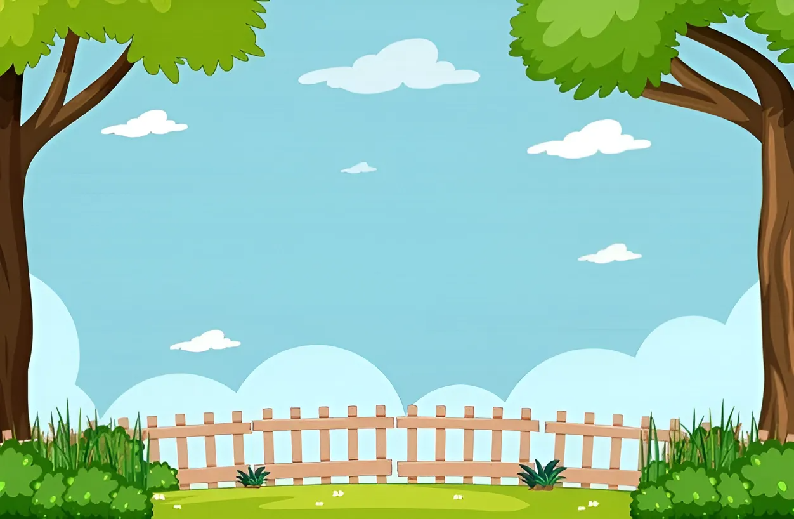



Notes:
Bấm vào từng quả cam để đến câu hỏi. Sau khi thu hoạch xong bấm vào quả cam bên trái để sang nội dung tiếp theo.

Slide 25

Câu 1: Phát biểu nào sau đây SAI?
A. Em có thể đổi màu chữ khi soạn thảo văn bản.
B. Để định dạng cỡ chữ trong phần mềm soạn thảo văn bản, trước tiên em cần chọn phần văn bản.
C. Em chỉ có thể đặt
hình ảnh vào bên dưới
chữ trong văn bản.
C. Em chỉ có thể đặt
hình ảnh vào bên dưới
chữ trong văn bản.
D. Khi soạn thảo văn bản, em
có thể sử dụng nhiều phông chữ khác nhau.
Notes:
Bấm vào quả cam góc phải để trở lại trò chơi.

Slide 26
Câu 2: Để gõ chữ hoa, em thực hiện như thế nào?
A. Nhấn giữ phím Shift và
gõ phím chữ.
A. Nhấn giữ phím Shift và
gõ phím chữ.
B. Nhấn giữ phím Tab và
gõ phím chữ.
C. Nhấn giữ phím Ctrl và
gõ phím chữ.
D. Nhấn giữ phím Alt và
gõ phím chữ.
Notes:
Bấm vào quả cam góc phải để trở lại trò chơi.

Slide 27
Câu 3: Để sao chép những phần giống nhau,
em sử dụng lệnh nào sau đây?
A. Move to + Paste.
B. Cut + Paste.
C. Copy + Paste.
C. Copy + Paste.
D. Enter + Paste.
Notes:
Bấm vào quả cam góc phải để trở lại trò chơi.

Slide 28
Câu 4: Khi sử dụng một hình ảnh lấy từ pinterest.com,
em sẽ ghi nguồn như thế nào?
A. Hình ảnh: Tên em.
B. Sưu tầm.
C. Nguồn hình ảnh: Internet.
D. Nguồn hình ảnh: pinterest.com.
D. Nguồn hình ảnh: pinterest.com.
Notes:
Bấm vào quả cam góc phải để trở lại trò chơi.

Slide 29
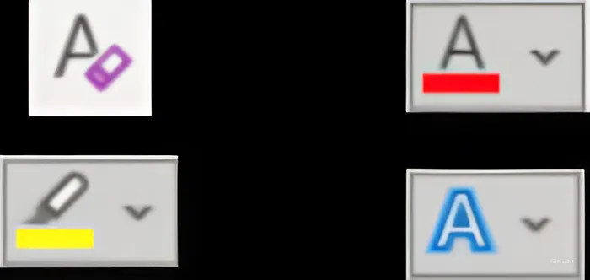
Câu 5: Để định dạng màu chữ, em sử dụng lệnh nào sau đây?
A.
B.
B.
C.
D.
Notes:
Bấm vào quả cam góc phải để trở lại trò chơi.

Slide 30
Câu 6: Để định dạng gạch chân chữ,
em sử dụng lệnh nào sau đây?
A. U.
A. U.
B. ab.
C. B.
D. I.
Notes:
Bấm vào quả cam góc phải để trở lại trò chơi.

Slide 31


TRÒ CHƠI KẾT THÚC!

Slide 32
VẬN DỤNG

Slide 33


Em hãy chia sẻ tệp văn bản đã tạo trong phần Luyện tập với bạn, lắng nghe góp ý của bạn và thực hiện các thao tác chỉnh sửa để được văn bản hợp lí hơn.

Slide 34
01
02
DẶN DÒ VỀ NHÀ
Ôn lại các kiến thức đã học ở Bài 7.
Đọc và chuẩn bị trước Bài 8A: Làm quen với phần mềm đồ hoạ.

Slide 35
CẢM ƠN CẢ LỚP ĐÃ
LẮNG NGHE BÀI GIẢNG NÀY!

